Slide 1
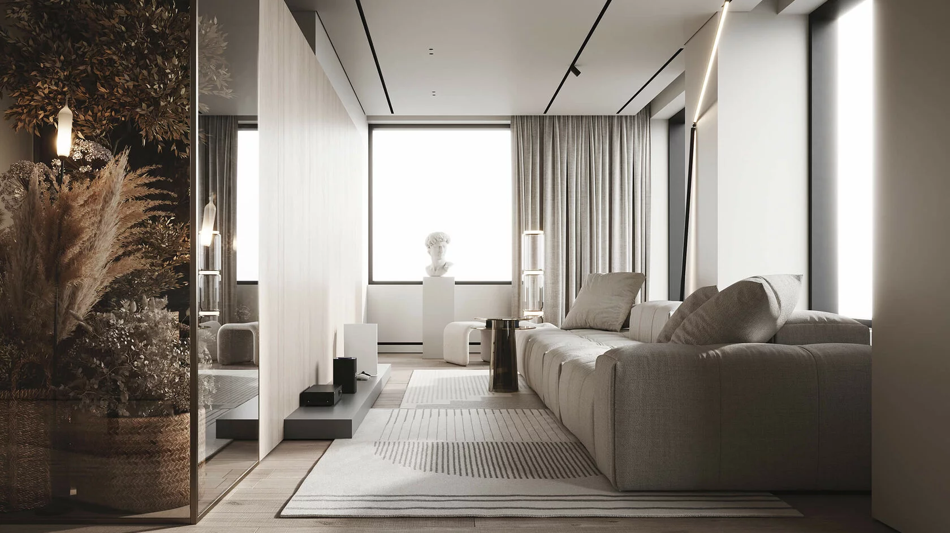



ДИЗАЙНЕРСКИЕ КОРПУСА
ekfgroup.com

Slide 2
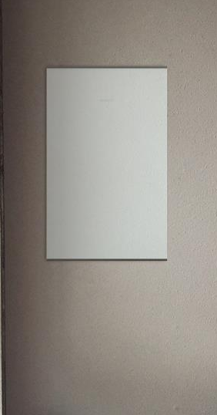
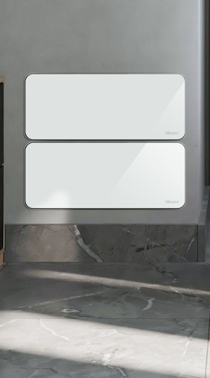
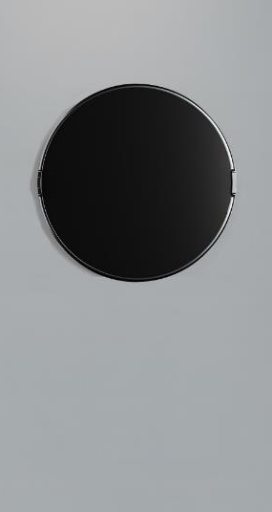
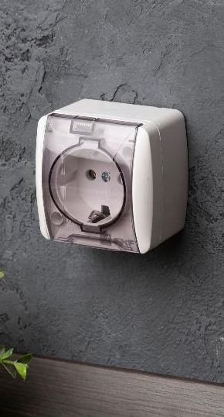
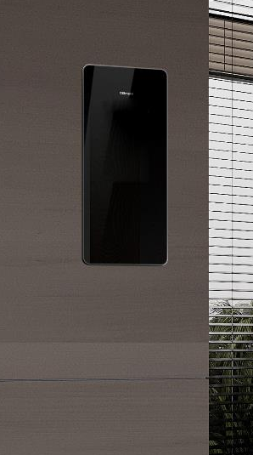
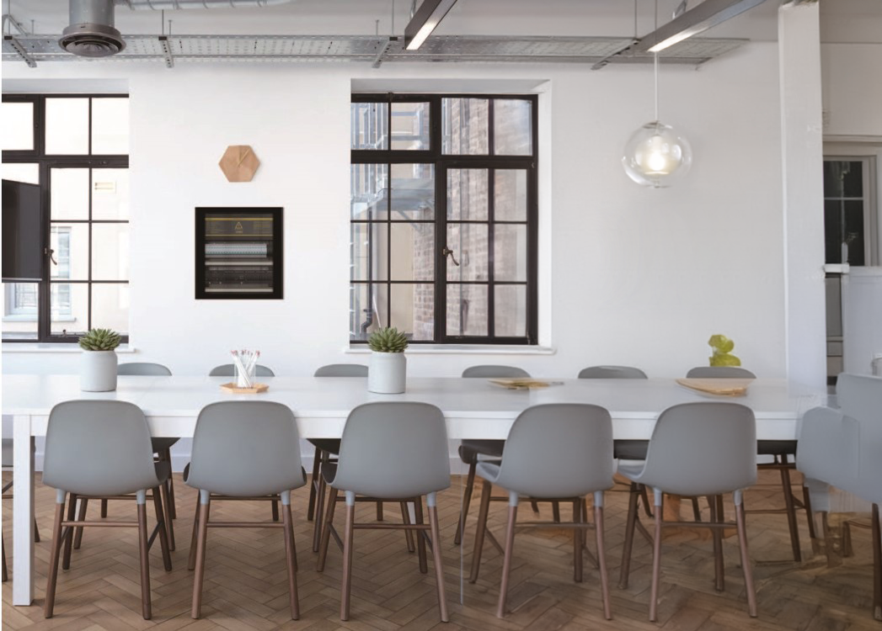

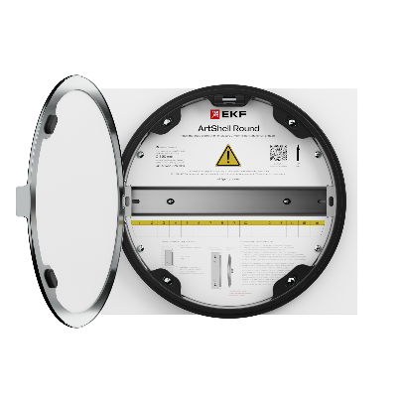
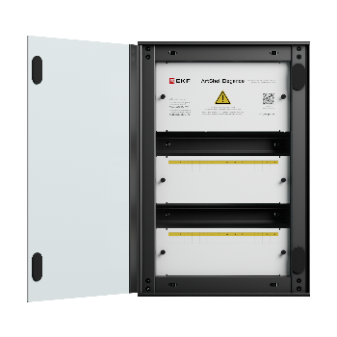
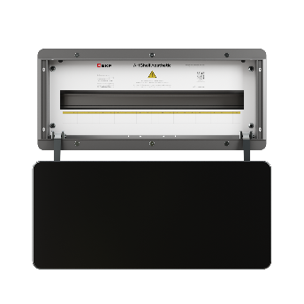
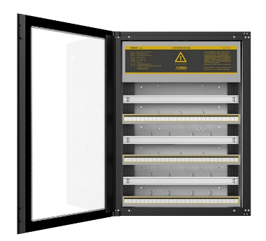
ArtShell
Round
Elegance
Aesthetic
Intelligent

Slide 3



Дизайнерские корпуса

Slide 4
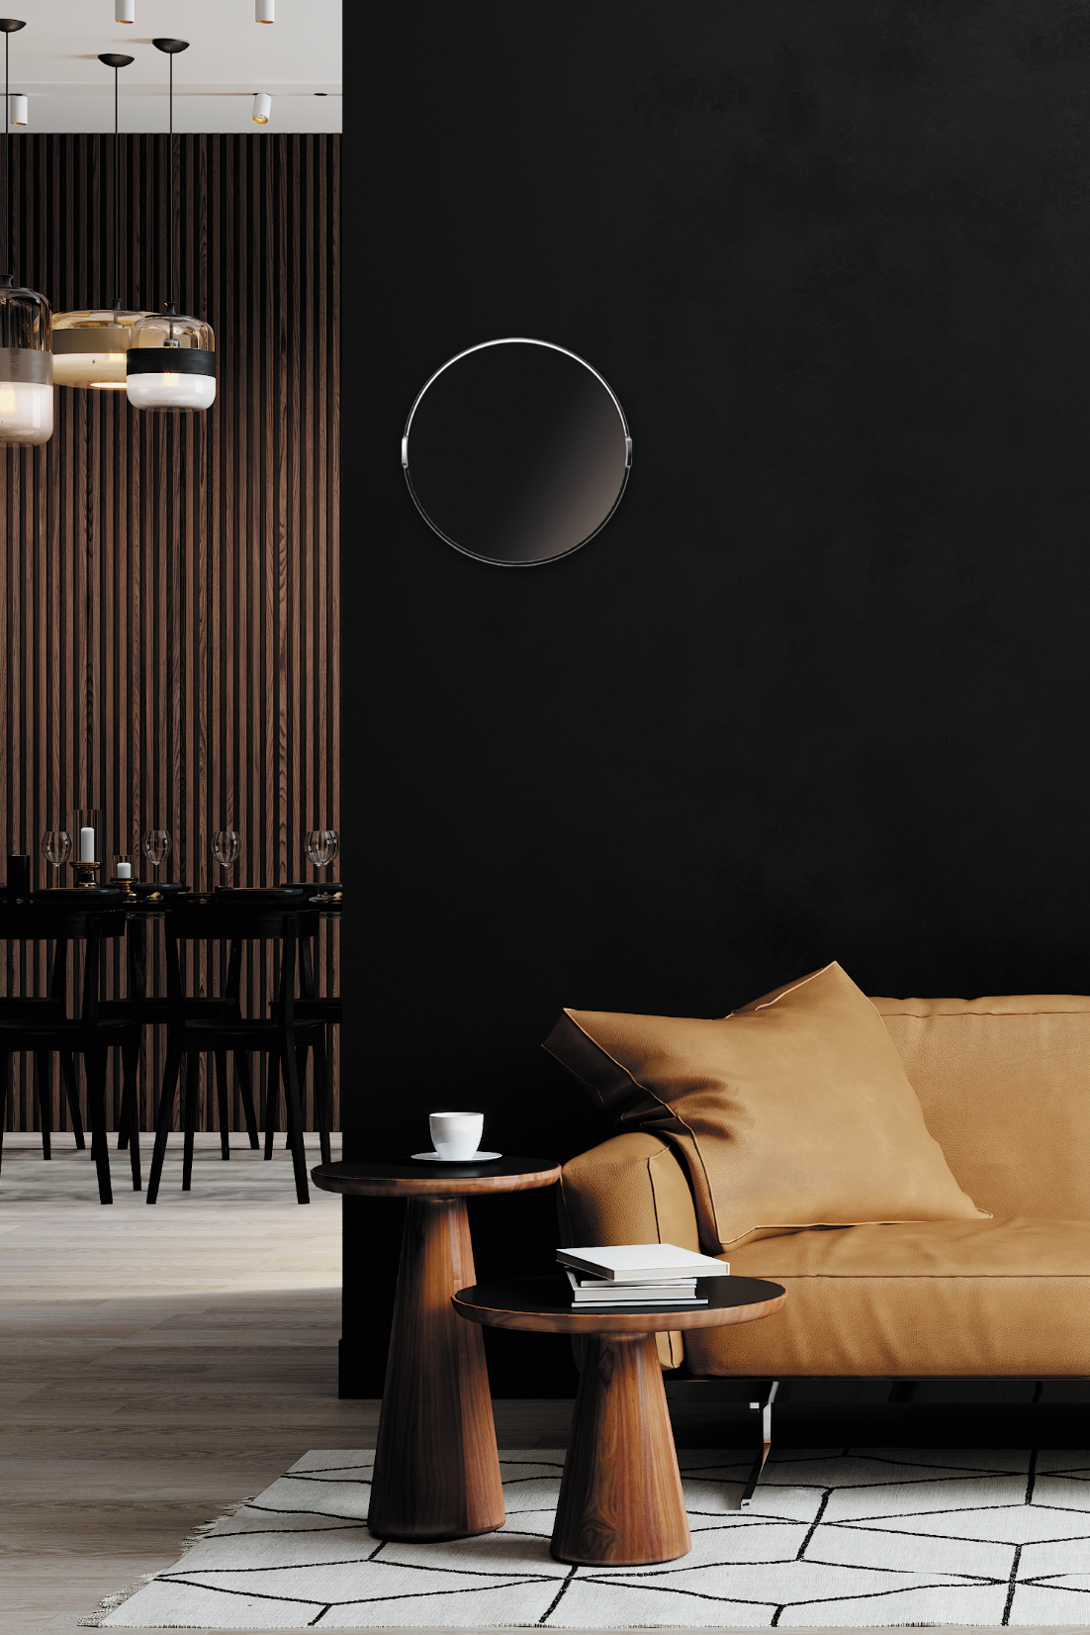
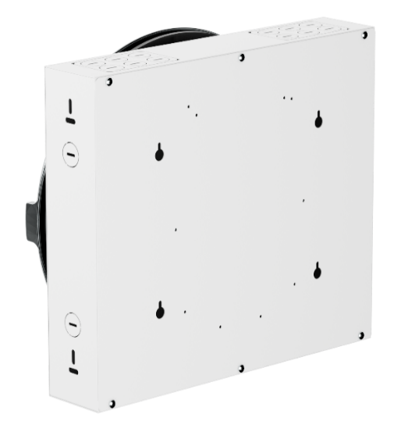
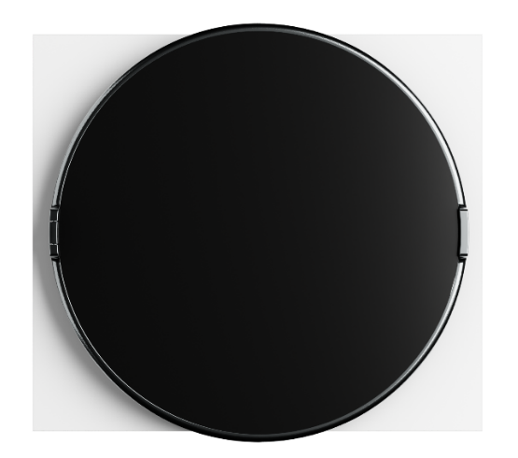
ArtShell Round
Характеристики
Тип щита | Силовой Слаботочный
Количество модулей | 16
Толщина металла основания, мм | 1
Глубина установочная (встраив.),мм | 76
Дверь | Закаленное стекло

Slide 5

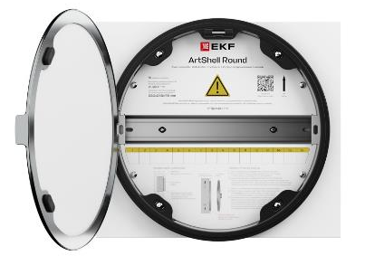
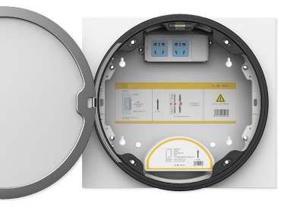
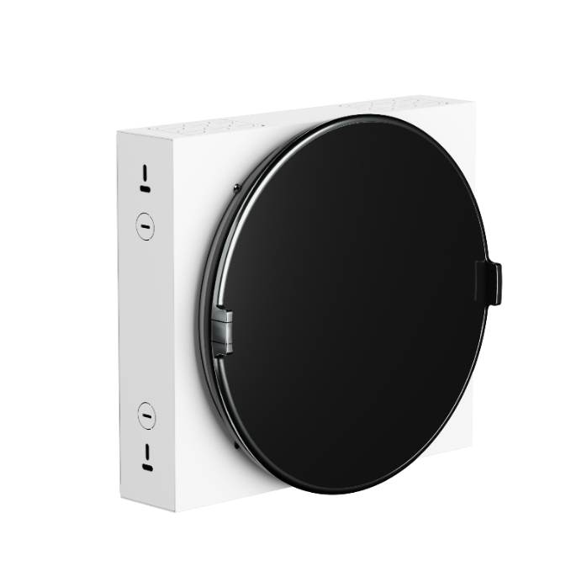
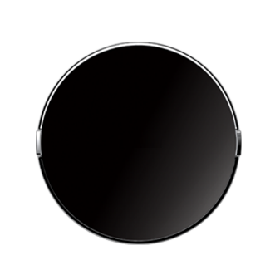
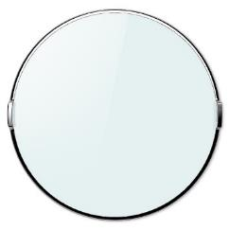
ArtShell Round
Силовой
16 модулей
Слаботочный
2 места под роутер
Габариты двери
350х350х17мм
Габариты основания
335х380х76мм
Варианты дверей:
Белое стекло
Чёрное стекло

Slide 6
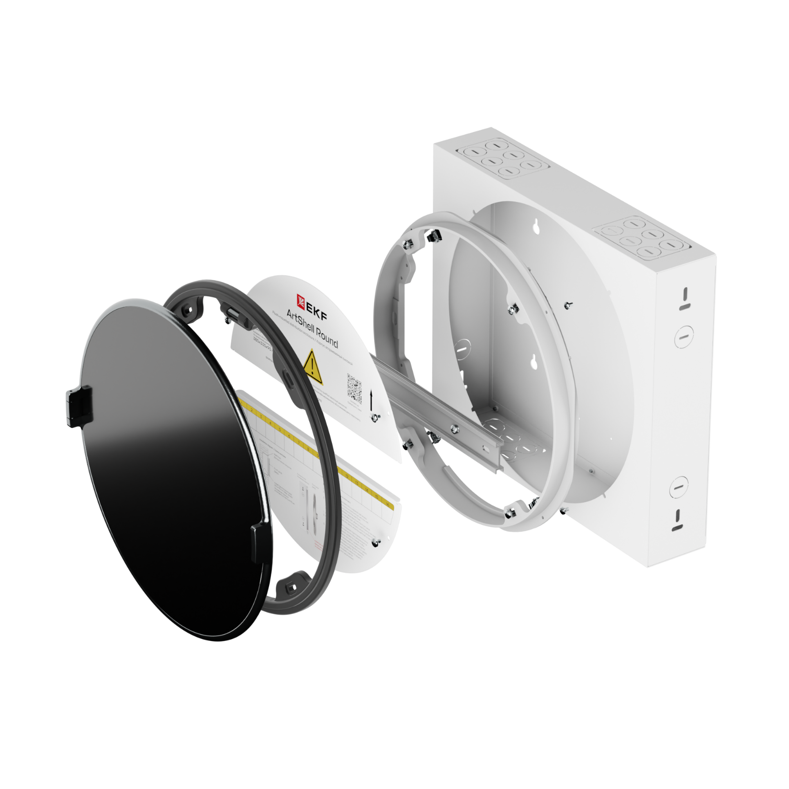
ArtShell Round
Основание
Отверстия для ввода кабеля
сверху / снизу / по бокам
Шины N/PE в комплекте
Уровень
Для ровной установки
DIN-рейка
Надежная фиксация
модульных автоматов
Дверь
Со встроенными магнитами
Пластроны
С информацией о щите

Slide 7
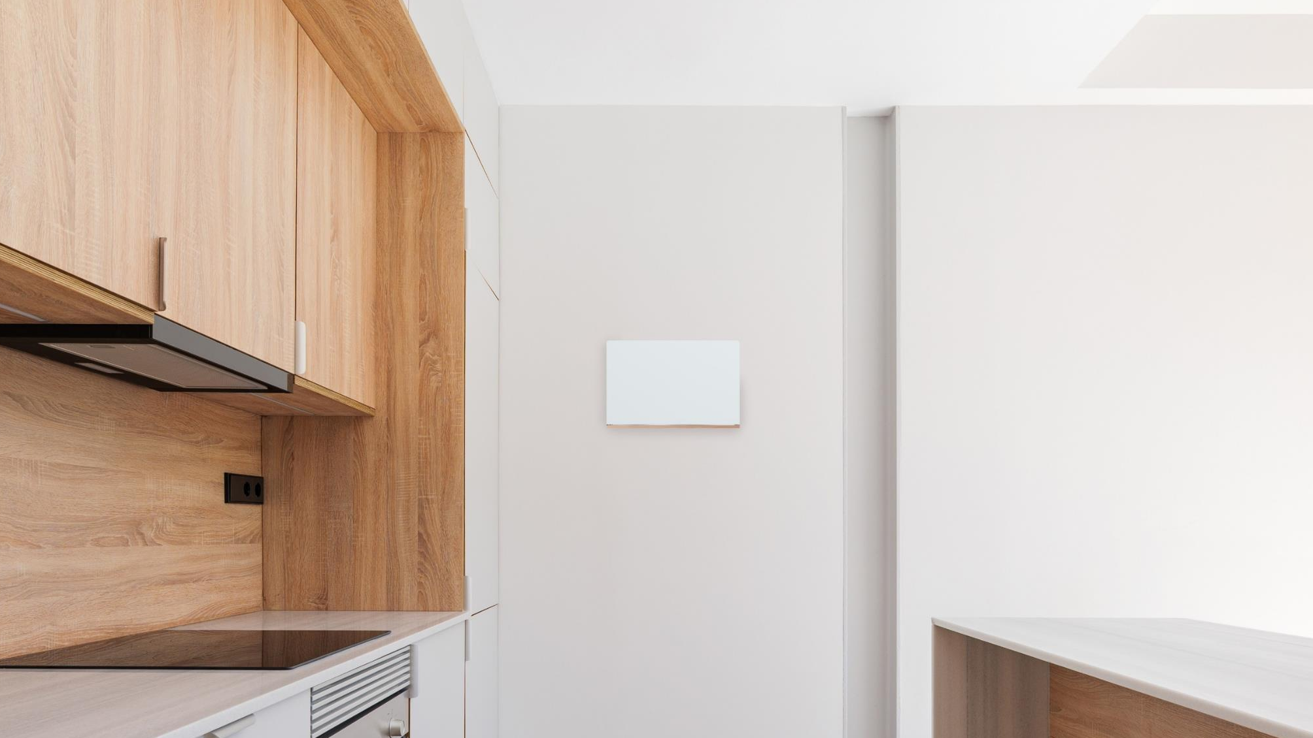

Дизайнерские корпуса

Slide 8
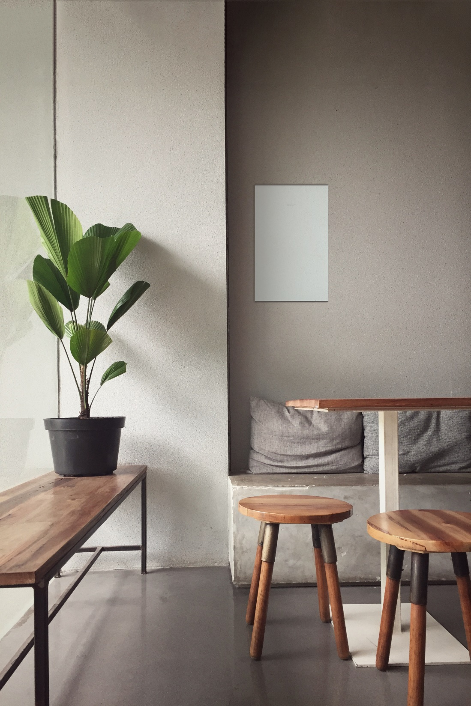
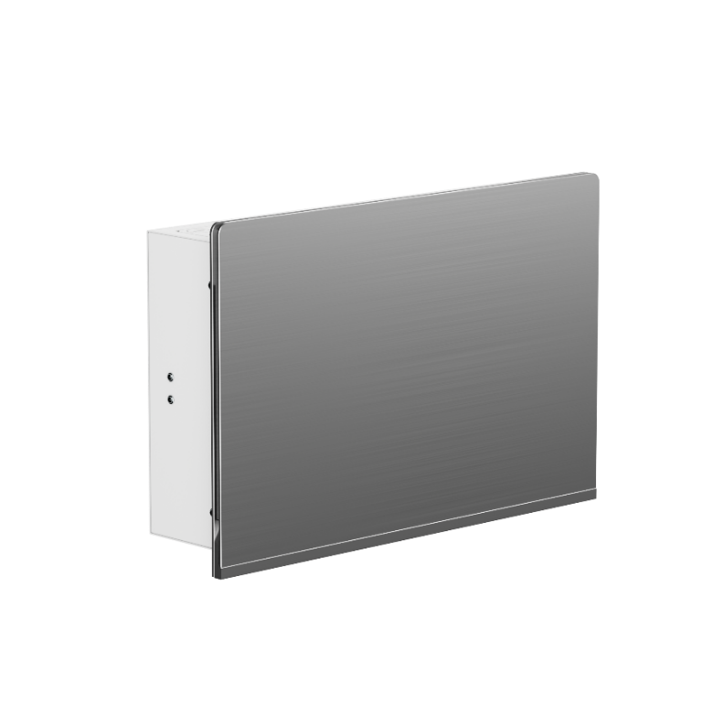
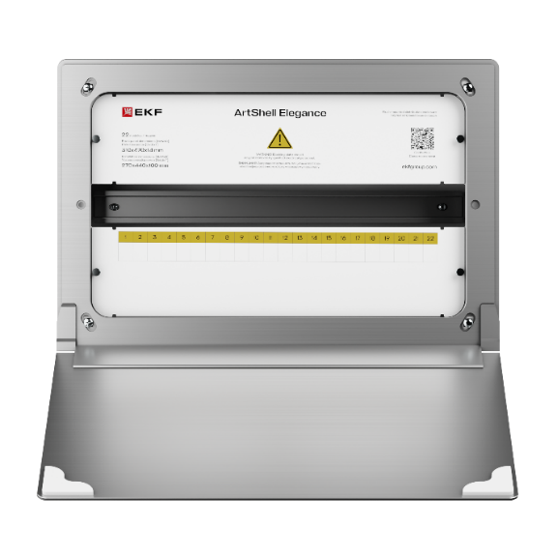
ArtShell Elegance
Характеристики
Тип щита | Силовой Слаботочный Комбинированный
Количество модулей | от 22 до 72
Толщина металла основания, мм | 1
Глубина установочная (встраив.), мм | 100
Дверь | Закаленное стекло Авиационный алюминий

Slide 9
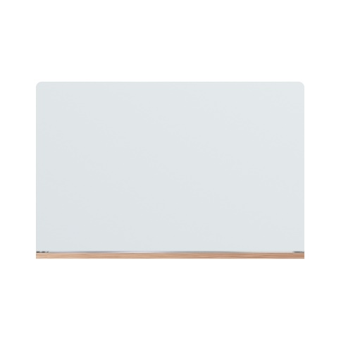




ArtShell Elegance
22
Габариты двери
310х470х14мм
Габариты основания
270х440х100мм
28
Габариты двери
463х323х17мм
Габариты основания
450х288х100мм
36
Габариты двери
500х395х17мм
Габариты основания
475х360х100мм
54
Габариты двери
637х395х17мм
Габариты основания
610х360х100мм
72
Габариты двери
772х395х17мм
Габариты основания
745х360х100мм

Slide 10
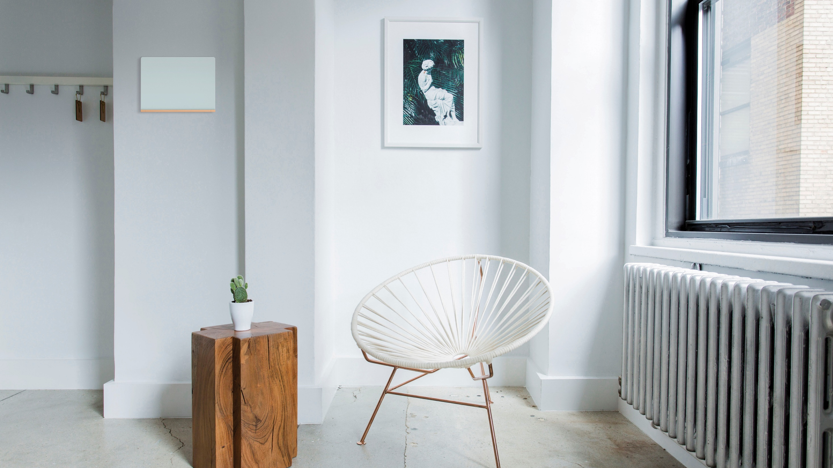
22
Белое стекло

Slide 11
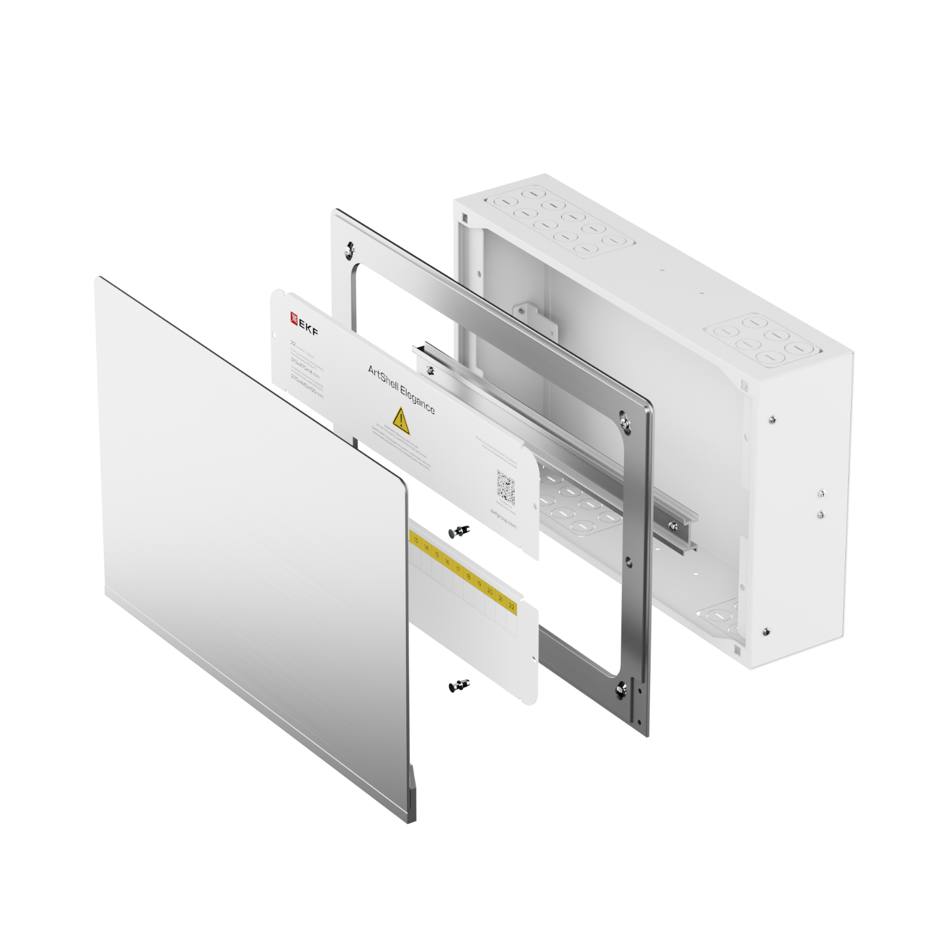
ArtShell Elegance 22
Основание
Отверстия для ввода кабеля
сверху / снизу / по бокам
Шины N/PE в комплекте
Пластрон
С информацией о щите
DIN-рейка
Надежная фиксация
модульного оборудования
Дверь
Со встроенными магнитами
Клипсы
Для быстрой установки пластрона

Slide 12
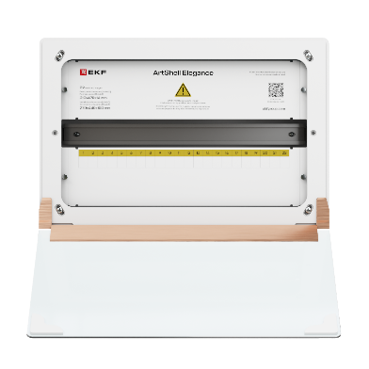
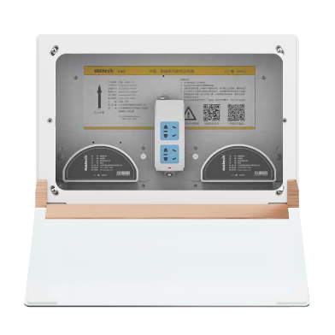
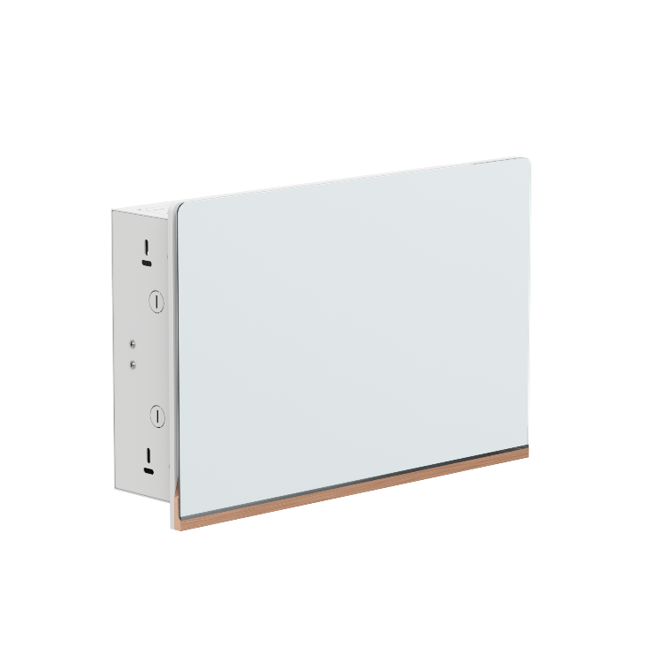
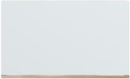

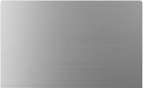
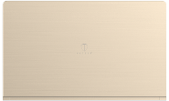
ArtShell Elegance 22
Силовой
22 модуля
Слаботочный
4 места под роутеры
22
Габариты двери
310х470х14мм
Габариты основания
270х440х100мм
Варианты дверей:
Чёрное
стекло
Белое
стекло
Прозрачная
с рамкой
Серебристый металлик
Золотой металлик

Slide 13
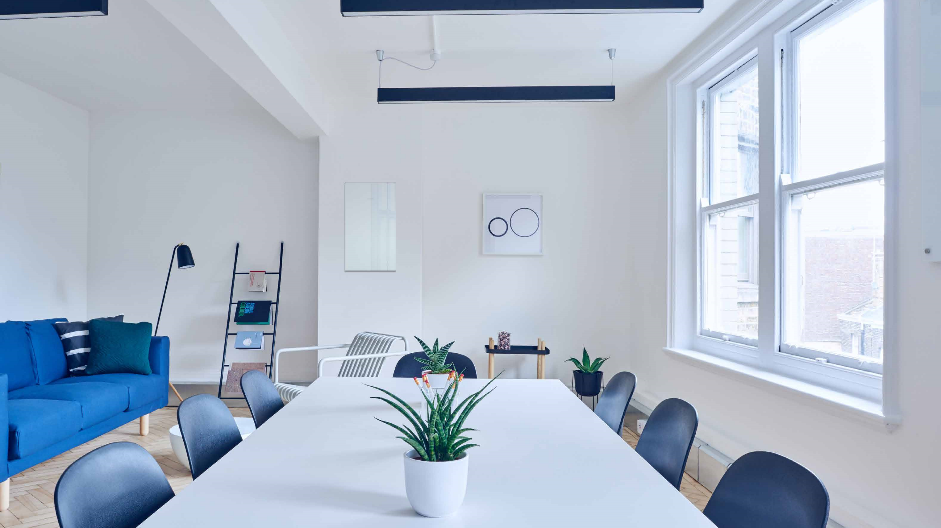
ArtShell Elegance 72
Белое стекло
72
Белое стекло

Slide 14
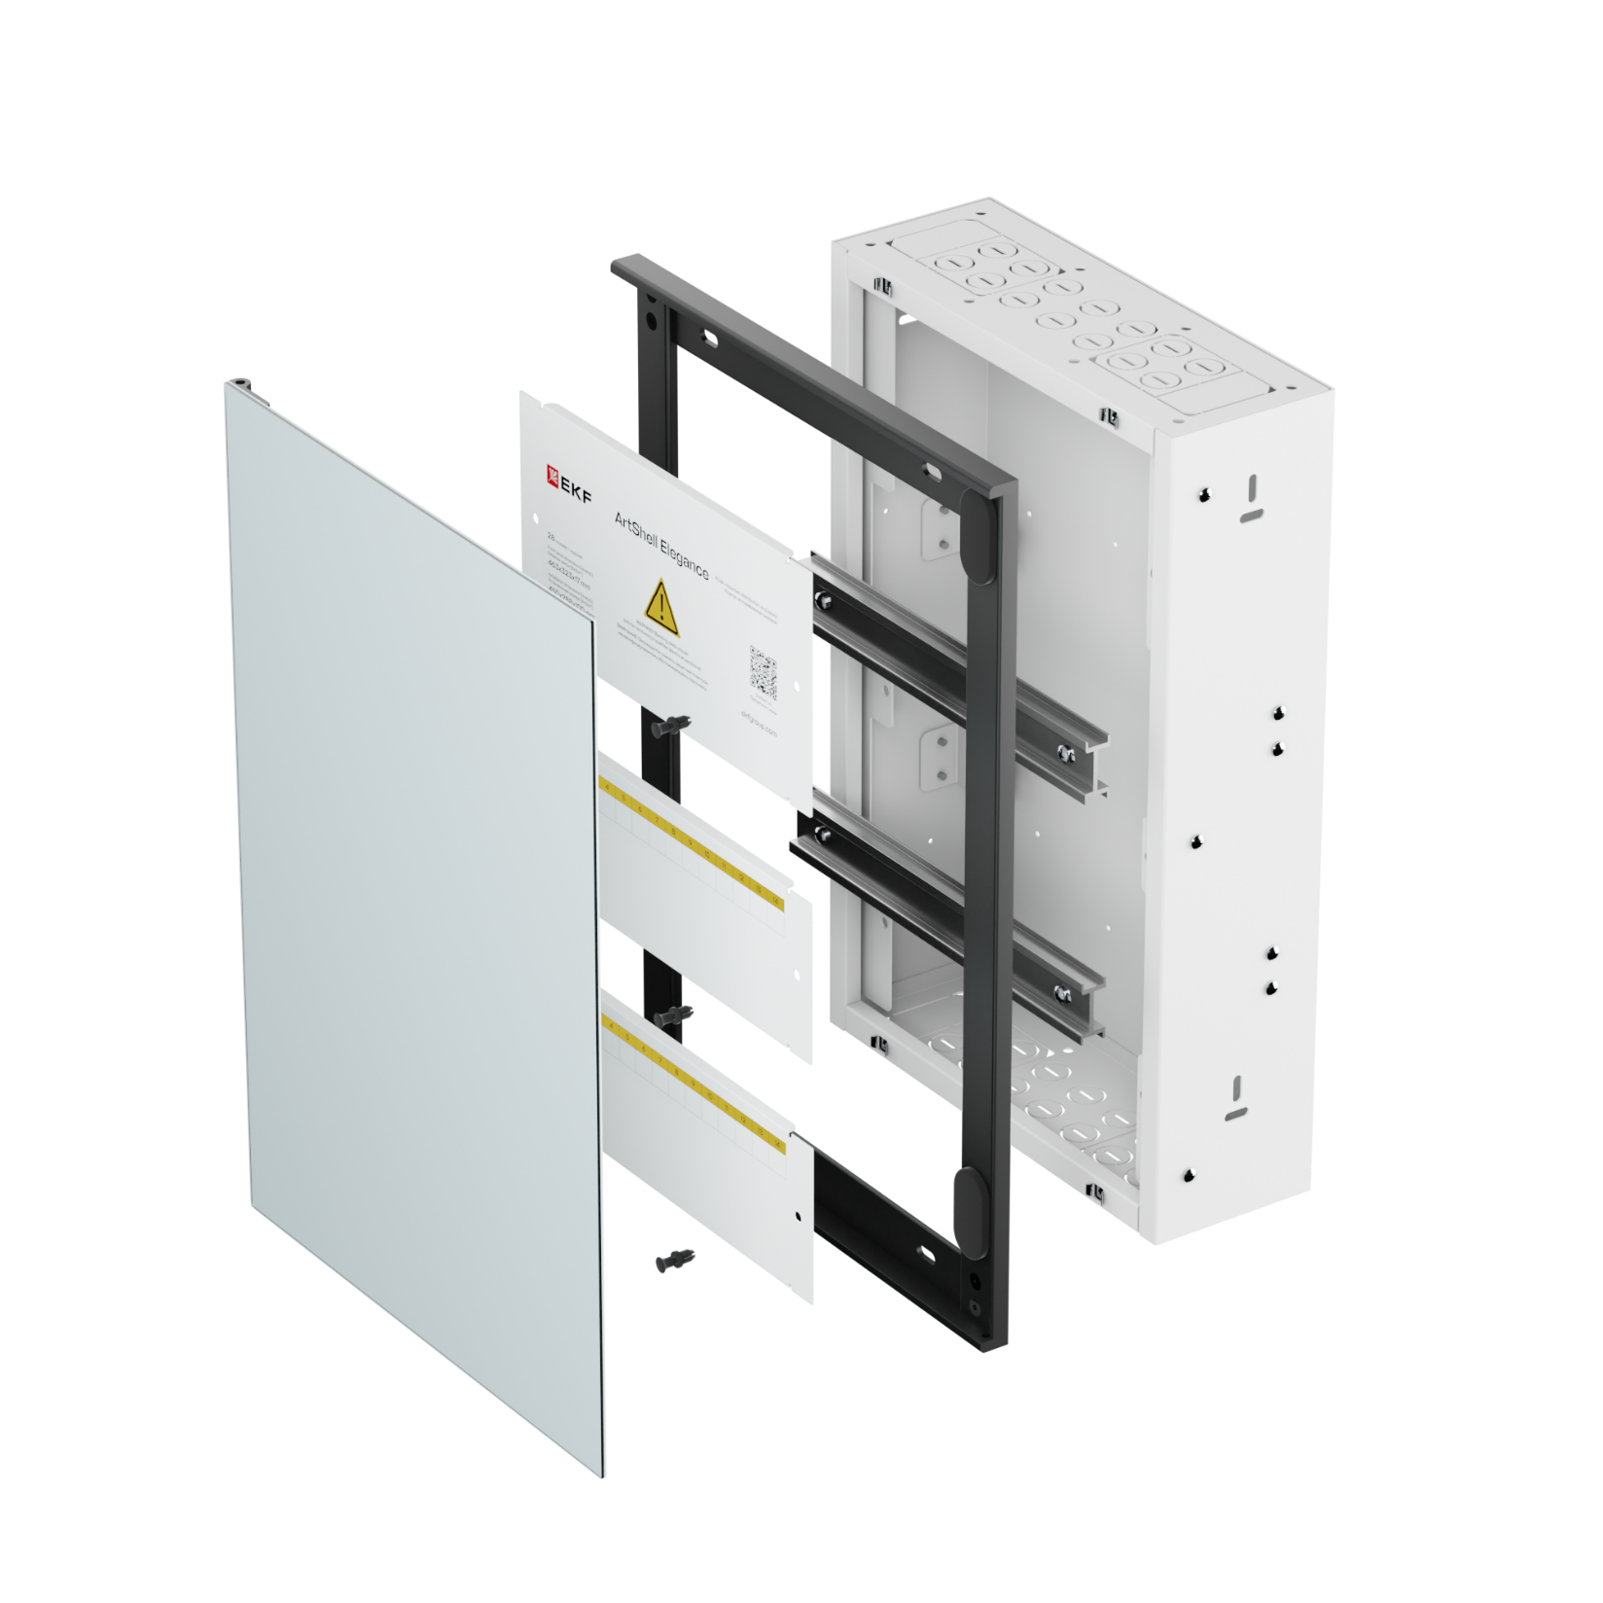
ArtShell Elegance 28-72
Основание
Отверстия для ввода кабеля
сверху / снизу / по бокам
Шины N/PE в комплекте
Защитные панели
С информацией
о щите
Рамка
Со встроенными магнитами
DIN-рейка
Расстояние 135мм.
между рейками
Дверь
Клипсы
Для быстрой установки панелей

Slide 15
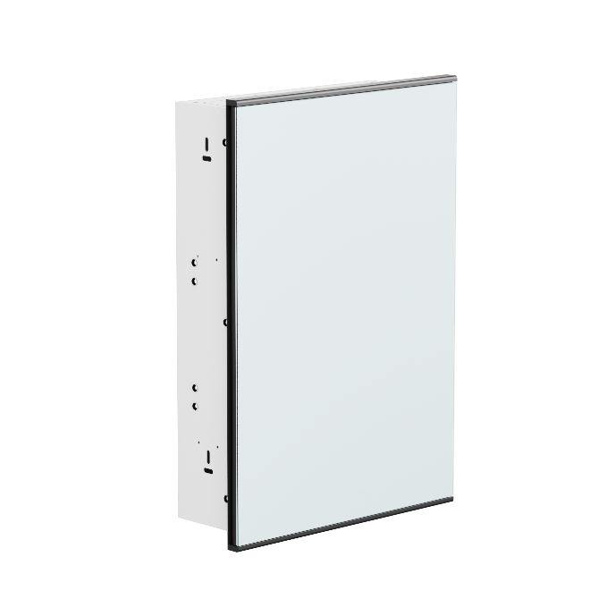
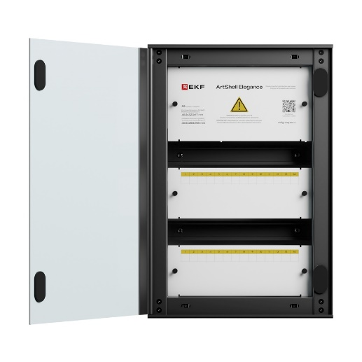

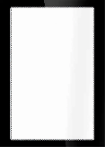

ArtShell Elegance 28
Силовой
28 модулей
28
Габариты двери
463х323х17мм
Габариты
основания
450х288х100мм
Варианты дверей:
Белое
стекло
Прозрачная
с рамкой
Серебристый металлик

Slide 16
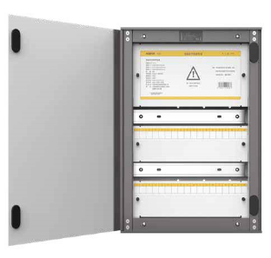
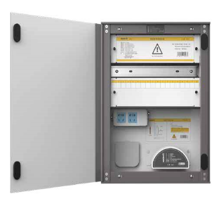
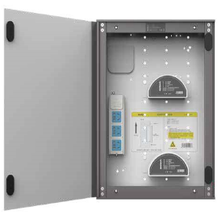
ArtShell Elegance 36
Силовой
36 модулей
Комби
18 модулей +
2 места под роутеры
Слаботочный
4 места под роутеры
36
Габариты двери
500х395х17мм
Габариты
основания
475х360х100мм
Варианты дверей:
Белое
стекло
Прозрачная
с рамкой
Серебристый металлик

Slide 17
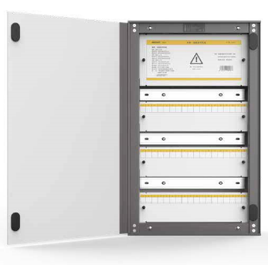
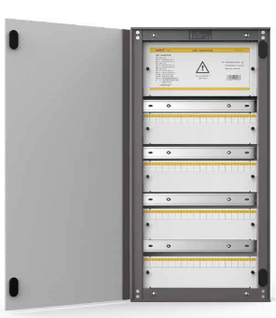
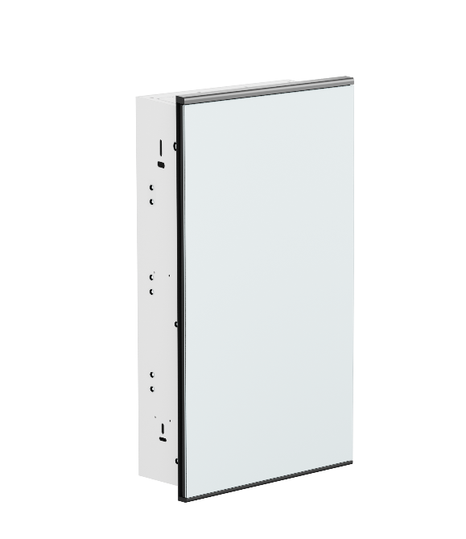



ArtShell Elegance 54 и 72
Силовой
54 модуля
Силовой
72 модуля
54
Габариты двери
637х395х17мм
Габариты основания
610х360х100мм
72
Габариты двери
772х395х17мм
Габариты основания
745х360х100мм
Варианты дверей:
Белое
стекло
Серебристый металлик

Slide 18
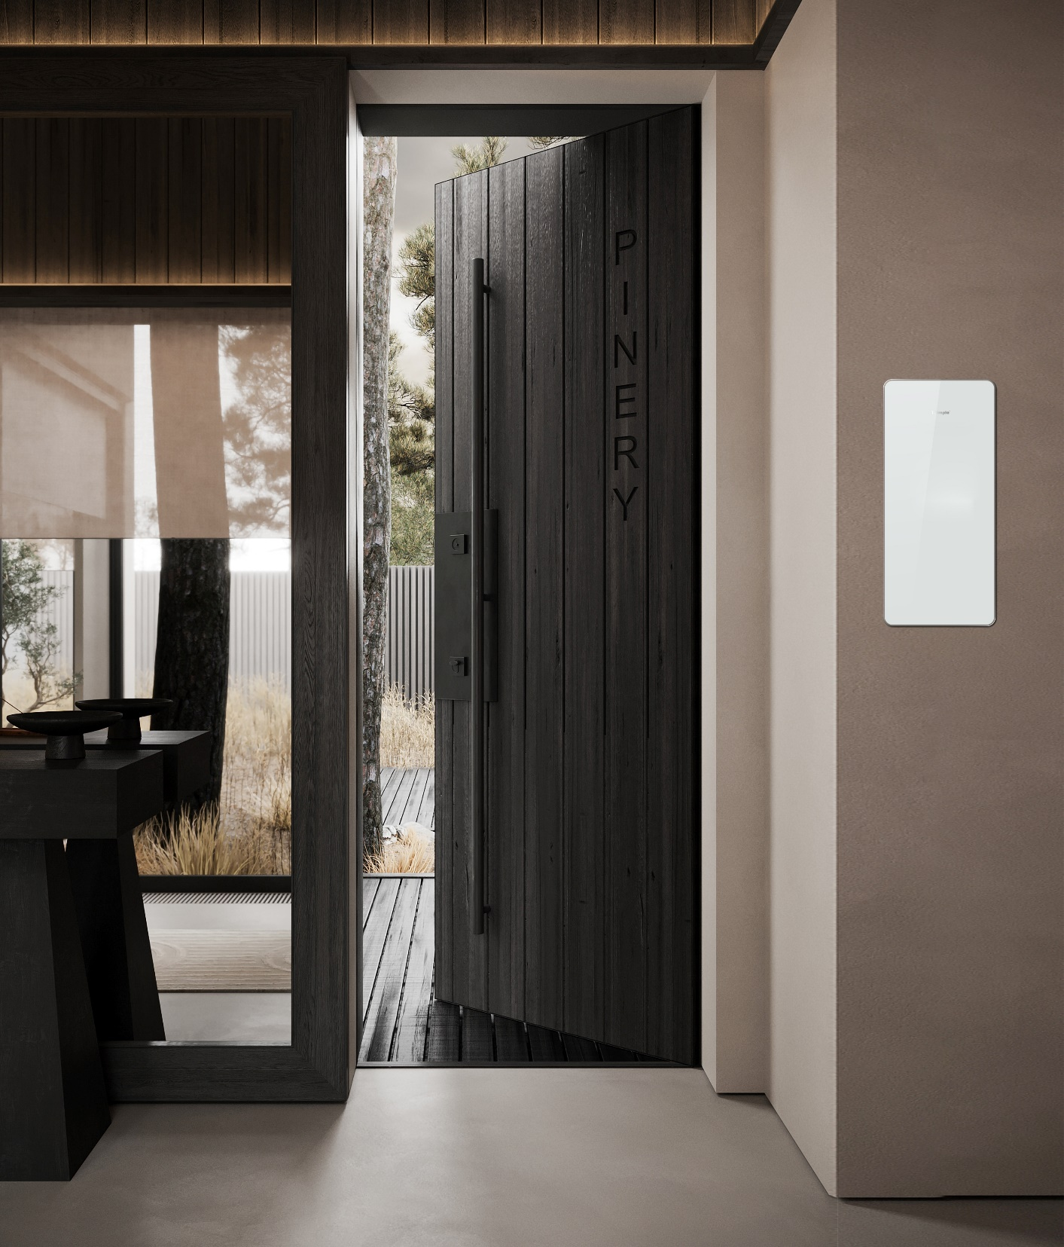

Дизайнерские корпуса

Slide 19
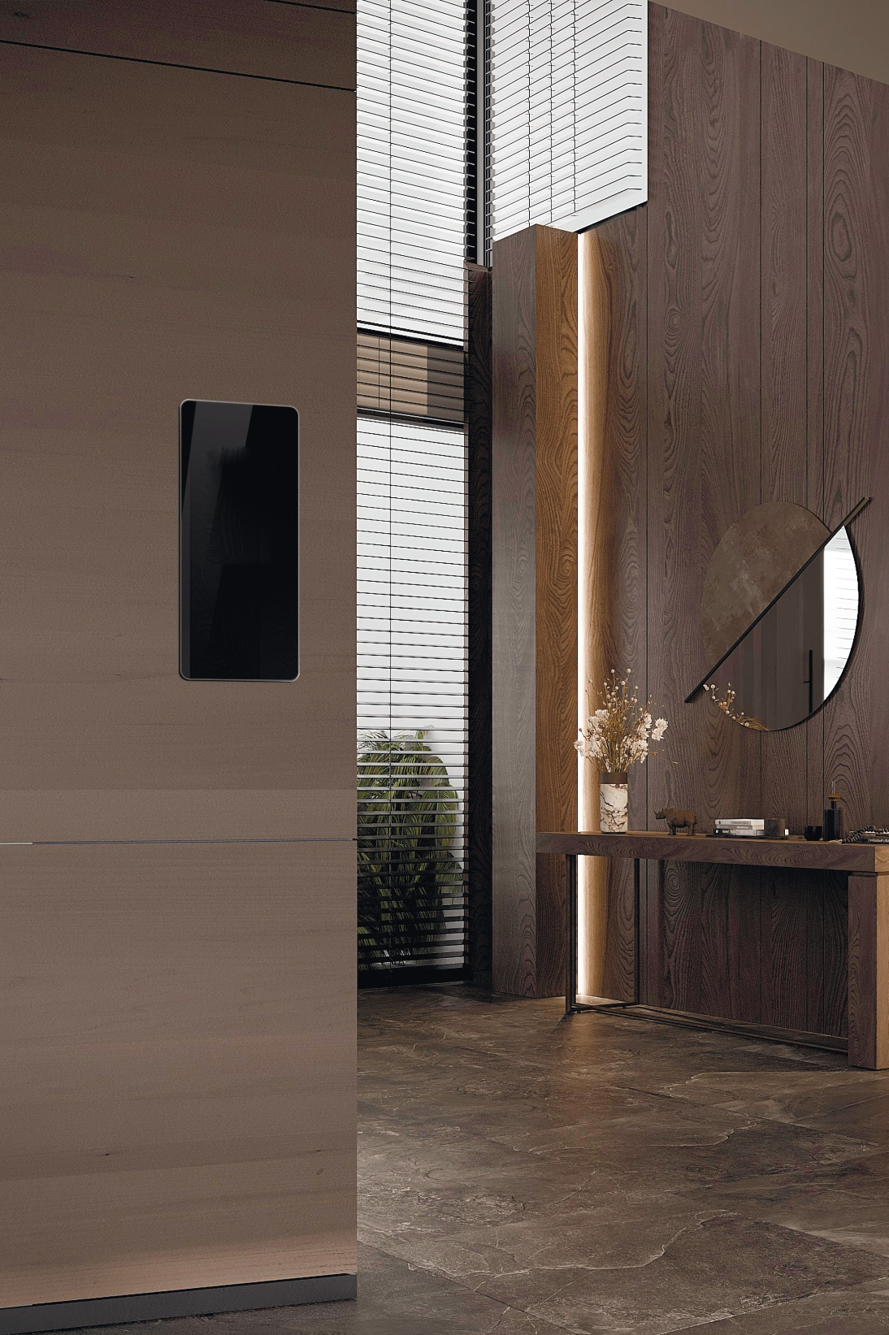
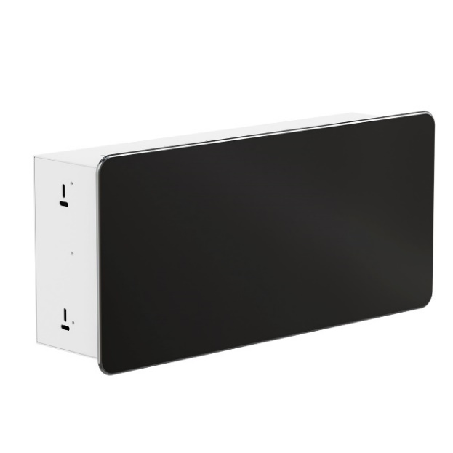
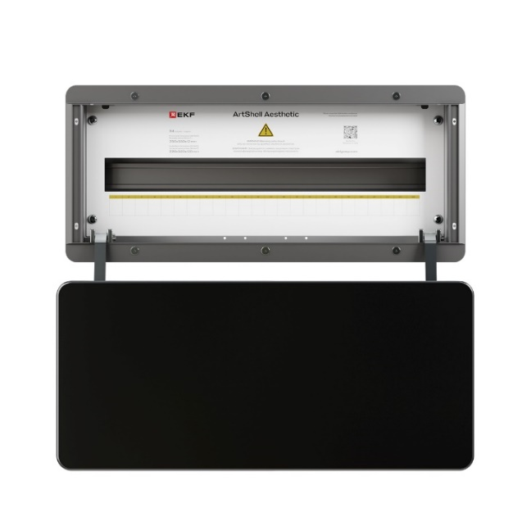
ArtShell Aesthetic
Характеристики
Тип щита | Силовой Слаботочный Комбинированный
Количество модулей | от 24 до 144
Толщина металла основания, мм | 1 / 1,2
Глубина установочная (встраив.), мм | 120 / 150
Дверь | Закаленное стекло

Slide 20






ArtShell Aesthetic
144
Габариты двери
1610х420х12мм
Габариты основания
1580х390х150мм
108
Габариты двери
1300х420х12мм
Габариты основания
1270х390х150мм
72
Габариты двери
990х420х12мм
Габариты основания
1270х390х150мм
72N
Габариты двери
1610х250х12мм
Габариты основания
1580х220х120мм
48
Габариты двери
1080х250х12мм
Габариты основания
1050х220х120мм
24
Габариты двери
550х250х12мм
Габариты основания
520х220х120мм

Slide 21
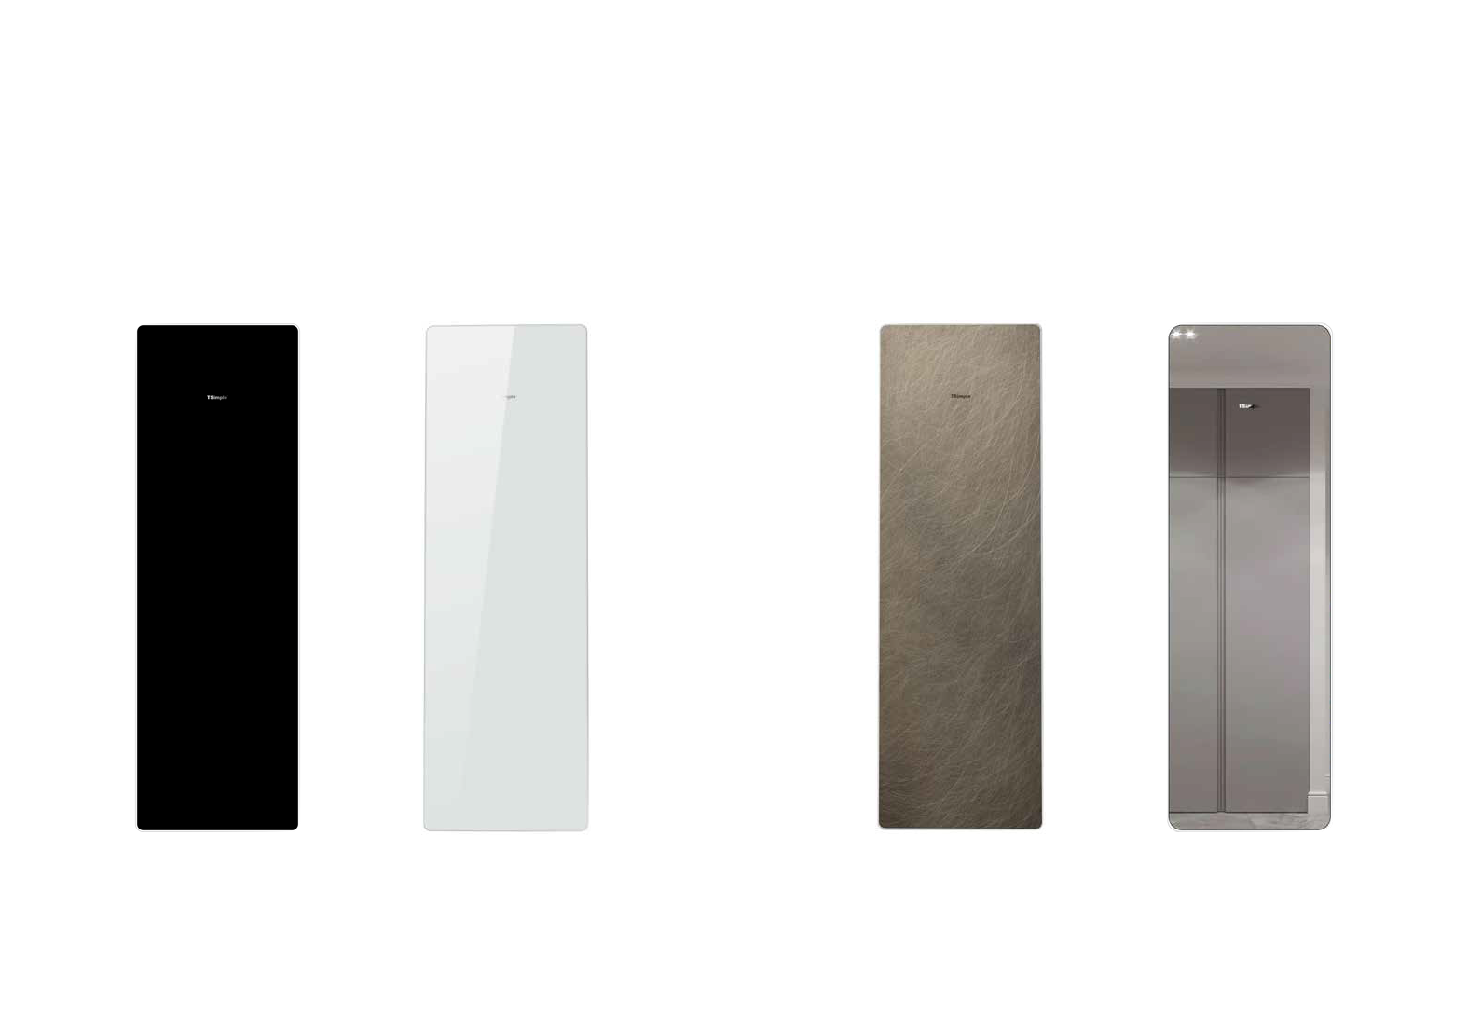
ArtShell Aesthetic
Чёрное
стекло
Белое
стекло
Зеркало

Slide 22
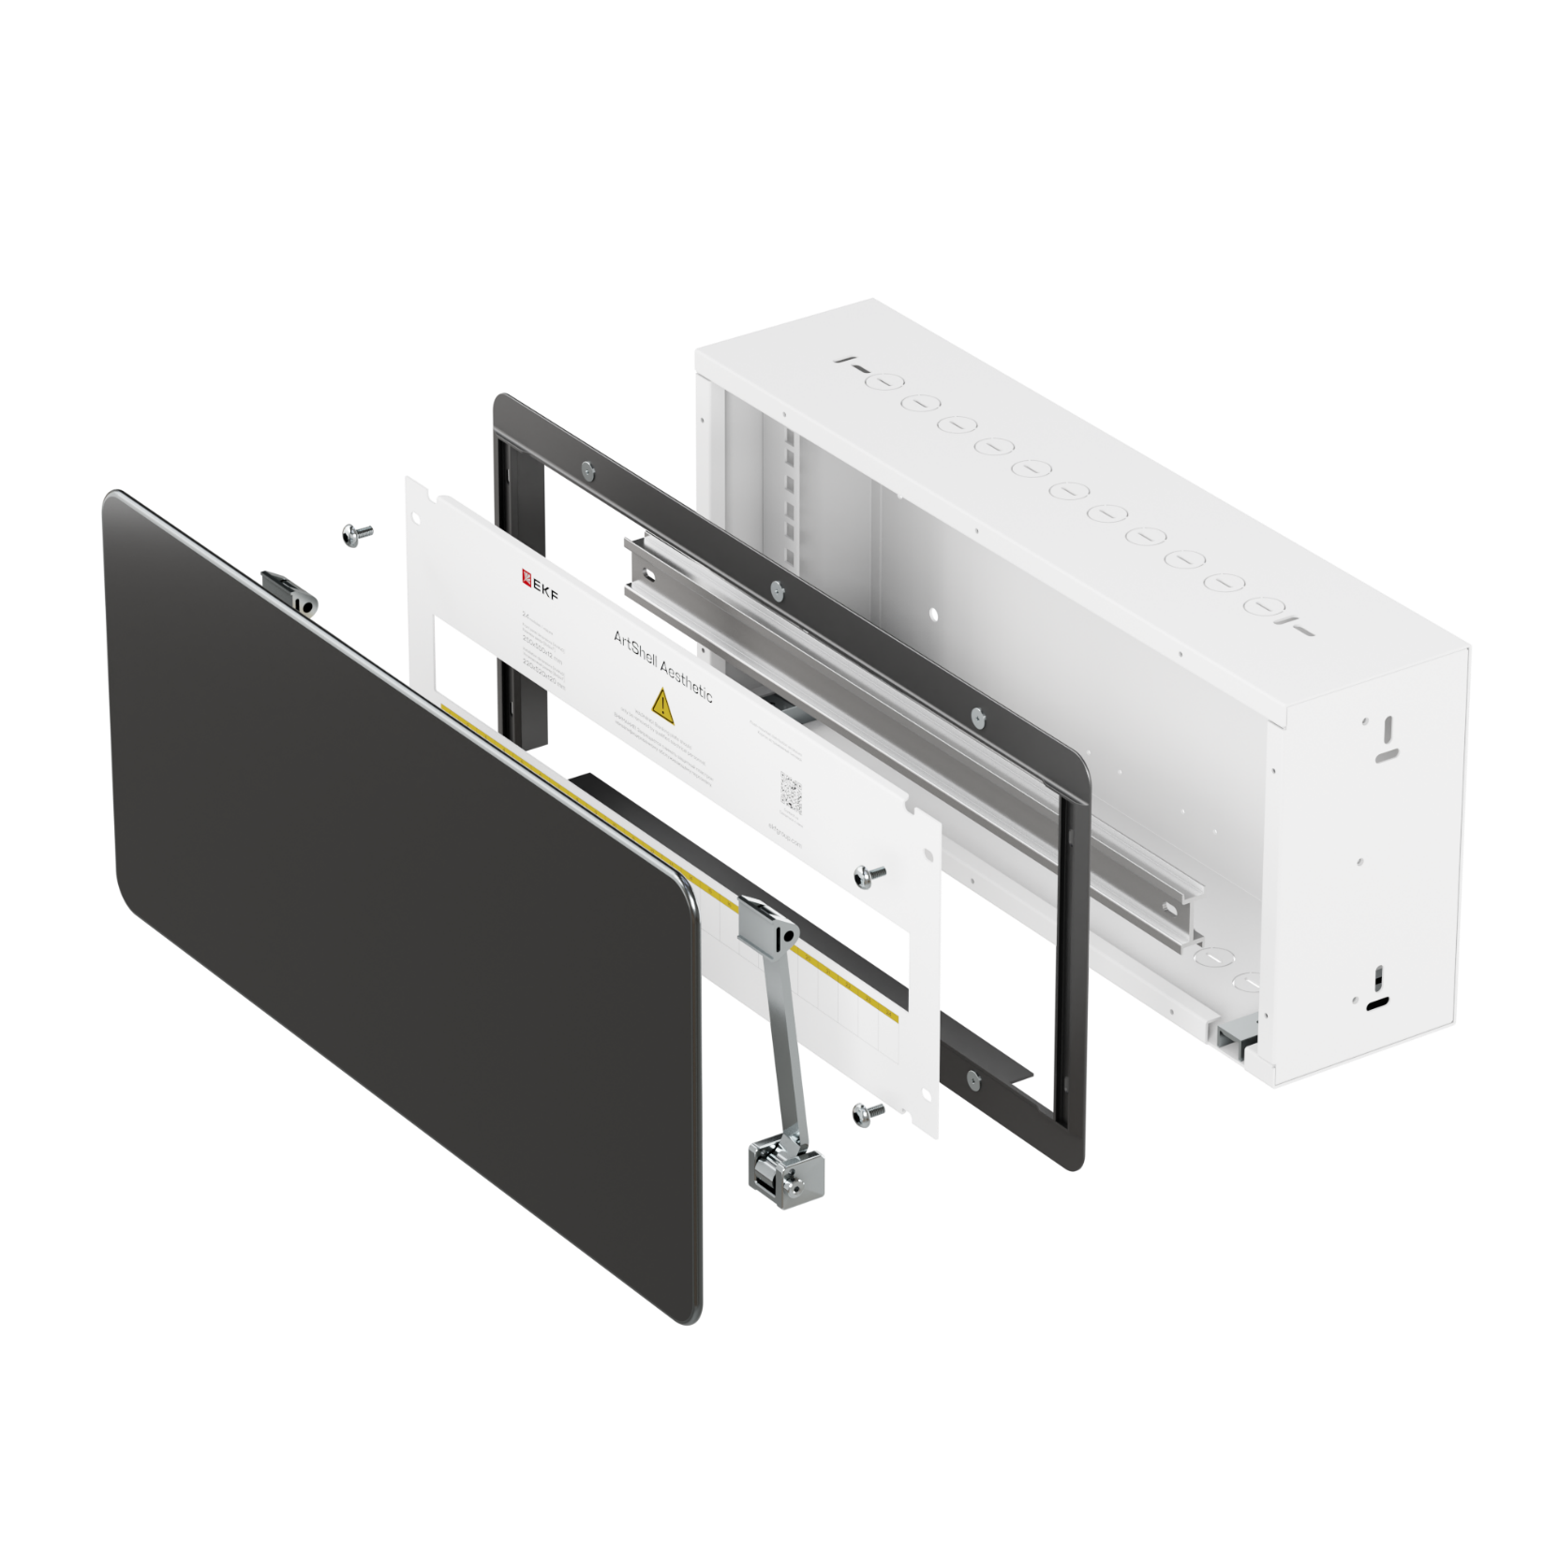
ArtShell Aesthetic
Основание
Отверстия для ввода кабеля
сверху / снизу
Шины N/PE в комплекте
Защитная панель
С информацией
о щите
DIN-рейка
Надежная фиксация
модульного оборудования
Рамка
Со встроенными магнитами
для двери
Дверь
Закаленное стекло
Шарниры
Для параллельного открывания двери

Slide 23


ArtShell Aesthetic
Слаботочный отсек

Slide 24

ArtShell Aesthetic 24
Чёрное стекло
24
чёрное стекло

Slide 25


ArtShell Aesthetic 24
Силовой
24 модуля
Слаботочный
2 места под роутеры/
коммутаторы 2 розетки
24
Габариты двери
550х250х12мм
Габариты
основания
520х220х120мм

Slide 26

48
чёрное стекло

Slide 27


ArtShell Aesthetic 48
Силовой
48 модулей
Комбинированный
24 модуля + место под слаботочку
48
Габариты двери
1080х250х12мм
Габариты
основания
1050х220х120мм

Slide 28


72N
чёрное стекло
и бронзовый металлик

Slide 29



ArtShell Aesthetic 72N
Силовой
72 модуля
Комбинированный
48 модулей + место под слаботочку
72N
Габариты двери
1610х250х12мм
Габариты
основания
1580х220х120мм

Slide 30

72
зеркальное стекло

Slide 31



ArtShell Aesthetic 72
Силовой
72 модуля
Комбинированный
36 модулей + место под
слаботочку
72
Габариты двери
990х420х12мм
Габариты
основания
1270х390х150мм

Slide 32

108
белое стекло

Slide 33


ArtShell Aesthetic 108
Силовой
108 модуля
Комбинированный
54 модулей + место под
слаботочку
108
Габариты двери
1300х420х12мм
Габариты
основания
1270х390х150мм

Slide 34

144
белое стекло

Slide 35


ArtShell Aesthetic 144
Силовой
144 модуля
Комбинированный
90 модулей + место под
слаботочку
144
Габариты двери
1610х420х12мм
Габариты
основания
1580х390х150мм

Slide 36

Дизайнерские корпуса

Slide 37



ArtShell Intelligent
Характеристики
Тип щита | Силовой
Количество модулей | от 56 до 96
Толщина металла основания, мм | 1,2
Глубина установочная (встраив.), мм | 120 / 150
Дверь | Закаленное стекло Авиационный алюминий

Slide 38



ArtShell Intelligent
Габариты
56/56+
Габариты двери
616х591х20мм
Габариты основания
590х565х120/150мм
72/72+
Габариты двери
616х591х20мм
Габариты основания
590х565х120/150мм
84/84+
Габариты двери
796х591х20мм
Габариты основания
770х565х120/150мм
96/96+
Габариты двери
796х591х20мм
Габариты основания
770х565х120/150мм

Slide 39



ArtShell Intelligent
Двери
Белое
стекло
Прозрачная
рамка
Серебристый металлик

Slide 40

ArtShell Intelligent 56/84
Основание
Отверстия для ввода кабеля
сверху / снизу / по бокам
Шины N/PE в комплекте
Защитная панель
С информацией о щите
DIN-рейки
150 мм. межреечное
расстояние
Доп. рейка за основной
панелью
Дверь
Со встроенными магнитами
Рама съемная
С регулировкой по высоте
DIN-реек и держателей
Держатель
С встроенными магнитами
для крепления панелей

Slide 41

ArtShell Intelligent 72/96
Защитная панель
С информацией о щите
Основание 1,2 мм.
Отверстия для ввода кабеля
сверху / снизу / по бокам
Шины N/PE в комплекте
DIN-рейка
135 мм. межреечное
расстояние
Рама не съемная
Регулировка по глубине рамы
DIN-рейки и защитные панели
крепятся с помощью винтов
Дверь
Со встроенными магнитами

Slide 42

ekfgroup.com

